Slide 1
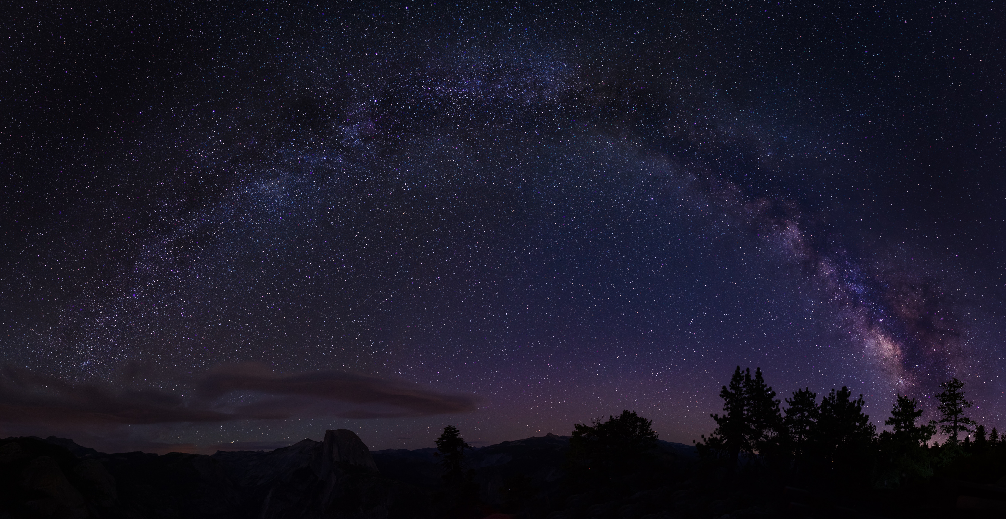

MARANATA
TU ÉS A MINHA LUZ
A MINHA SALVAÇÃO
E A TI ME RENDEREI
SE AO TEU LADO ESTOU
SEGURO EM TUAS MÃOS
EU NADA TEMEREI

Slide 2
MARANATA
Ô, Ô, Ô, TU ÉS SANTO, Ó SENHOR
Ô, Ô, Ô, TU ÉS DIGNO DE LOUVOR

Slide 3
MARANATA
SÓ EM TI CONFIAREI
EU NADA TEMEREI
EM FRENTE EU IREI
POIS EU SEI QUE VIVO ESTÁS!
E UM DIA VOLTARÁS
DO CÉU PRA NOS BUSCAR
PARA SEMPRE REINARÁS, ALELUIA!

Slide 4
MARANATA
TU ÉS A MINHA LUZ
A MINHA SALVAÇÃO
E A TI ME RENDEREI
SE AO TEU LADO ESTOU
SEGURO EM TUAS MÃOS
EU NADA TEMEREI

Slide 5
MARANATA
Ô, Ô, Ô, TU ÉS SANTO, Ó SENHOR
Ô, Ô, Ô, TU ÉS DIGNO DE LOUVOR

Slide 6
MARANATA
SÓ EM TI CONFIAREI
EU NADA TEMEREI
EM FRENTE EU IREI
POIS EU SEI QUE VIVO ESTÁS!
E UM DIA VOLTARÁS
DO CÉU PRA NOS BUSCAR
PRA SEMPRE REINARÁS, ALELUIA!

Slide 7
MARANATA
VEM JESUS, VEM JESUS!
MARANATA ORA, VEM SENHOR JESUS!
VEM JESUS, VEM JESUS!
MARANATA ORA, VEM SENHOR JESUS!

